Slide 1
Clinical practice update on heart failure 2019
Implantace ICD
Ablace fibrilace síní
MitraClip
Filip Málek
Konference ČASS 16.10.2019 Brno

Slide 3
Indikace pro ICD u srdečního selhání podle etiologie
Charakteristika | Opatření | Třída doporučení a úroveň znalostí
Sekundární prevence (po dokumentované VT/VF) | Doporučeno ke snížení rizika náhlé smrti a úmrtí z jakékoli příčiny | IA
Primární prevence NYHA II-III | LV EF ≤ 35 %, ICHS (> 40 dní po IM), DKMP | IA IB
ICD po IM < 40 dní | Nedoporučeno | IIIA
ICD u NYHA IV | Pouze při indikaci CRT, LVAD nebo OTS | IIIC
Výměna ICD | Nutné zhodnocení stavu pacienta | IIaC
Externí (wearable) ICD | Most k implantaci ICD u pacientů s vysokým rizikem NS | IIbC
Ponikowski P, et al.
ESC Guidelines 2016

Slide 4
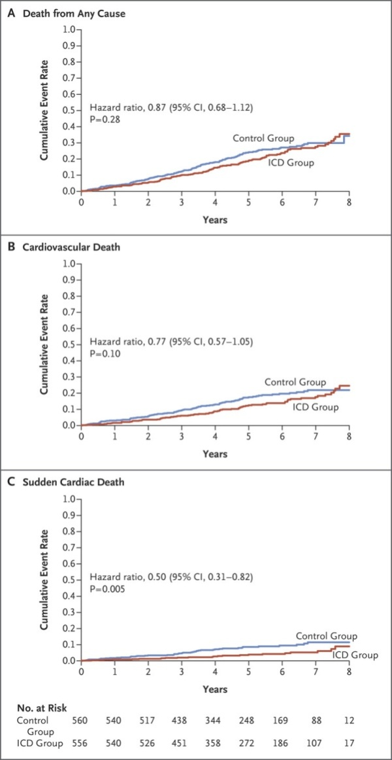
Køber L et al. N Engl J Med 2016;375:1221-1230.
Výsledky studie DANISH
76% idiopatická DKMP
Notes:
Figure 2. Time-to-Event Curves for Death from Any Cause, Cardiovascular Death, and Sudden Cardiac Death.

Slide 5
Konsenzus na základě výsledků studie DANISH
Neimplantovat ICD pacientům s neischemickým HF má být zváženo
1. > 70 let,
2. NYHA III/IV
3. Závažné komorbidity (pokročilé plicní onemocnění nebo CKD IV)
Praktické poznámky: pro pacienty < 70 let je ICD v primární prevenci
doporučeno, snížení rizika NS
Seferovic PM, et al.
EJHF 2019

Slide 6
Ablace fibrilace síní u srdečního selhání
Konsenzus
Izolace plicních žil (IPV) může být zvážena u paroxyzmální symptomatické FS
Ablace A-V junkce + CRT může být zvážena u symptomatické FS a selhání IPV
IPV u perzistující FS může být zvážena (u pacientů s ICD nebo CRT)
Ablace A-V junkce se při dobré kontrole TF u permanentní FS u pacientů s CRT nedoporučuje
Praktické poznámky: indikace k trvalé antikoagulaci, IPV lepší než amiodaron
u paroxyzmální FS, preferenčně u CRT
Seferovic PM, et al.
EJHF 2019

Slide 7
Studie IPV u fibrilace síní
Studie CABANA, 2204 pacientů, 15 % mělo HF, parox. + perzist. FS
Ablace vs. konvenční farmakoterapie
Žádný dopad na mortalitu
Zlepšení kvality života
Studie CASTLE-AF, pacienti s HFrEF (EF < 35%) a perzistující FS
Z 3103 pac. randomizováno pouze 363 – kontrola rytmu vs frekvence
Vysoké procento selhání ablace (25%)
Prokázáno snížení mortality p < 0.01 při ablaci
Seferovic PM, et al.
EJHF 2019

Slide 8
MitraClip u symptomatické funkční MR
Konsenzus: referovat pacienty do centra s multidisciplinárním týmem
Studie MITRA-HF a COAPT – rozdílná selekční kritéria a výsledky
Rozdíly v optimální farmakoterapii:
Blokátory RAAS MITRA-HF 63 % vs COAPT 77 %, p = 0.002
Betablokátory 87 % vs 93%, p = 0.02
Rozdíly v EF LK – MITRA-HF 33 % vs COAPT 31 %
V LV EDD 68±8 mm vs 62±7 mm
COAPT – snížení mortality (RR 38, p < 0.001), HF hospitalizace
RR 47 % p < 0.001, žádný benefit v MITRA- HF
Seferovic PM, et al.
EJHF 2019

Slide 9
Primary Effectiveness Endpoint All Hospitalizations for HF within 24 months
300
MitraClip + GDMT
283
in 151 pts
250
GDMT alone
200
Cumulative
HF Hospitalizations (n)
160
in 92 pts
150
100
HR (95% CI] =
0.53 [0.40-0.70]
P<0.001
50
0
0
3
6
9
12
15
18
21
24
Median [25%, 75%] FU
= 19.1 [11.9, 24.0] mos
No. at Risk:
Time After Randomization (Months)
MitraClip
302
286
269
253
236
191
178
161
124
GDMT
312
294
271
245
219
176
145
121
88
Notes:
9
This is the Bulleted List slide.
To create this particular slide, click the NEW SLIDE button on your toolbar and choose the BULLETED LIST format. (Top row, second from left)
The Sub-Heading and footnote will not appear when you insert a new slide. If you need either one, copy and paste it from the sample slide.
If you choose not to use a Sub-Heading, let us know when you hand in your presentation for clean-up and we’ll adjust where the bullets begin on your master page.
Also, be sure to insert the presentation title onto the BULLETED LIST MASTER as follows:
Choose View / Master / Slide Master from your menu.
Select the text at the bottom of the slide and type in a short version of your presentation title.
Click the SLIDE VIEW button in the lower left hand part of your screen to return to the slide show. (Small white rectangle)

Slide 10
Why are the COAPT Results so Different from MITRA-FR? Possible Reasons
 | MITRA-FR (n=304) | COAPT (n=614)
Severe MR entry criteria | Severe FMR by EU guidelines: EROA >20 mm² or RV >30 mL/beat | Severe FMR by US guidelines: EROA >30 mm² or RV >45 mL/beat
EROA (mean ± SD) | 31 ± 10 mm² | 41 ± 15 mm²
LVEDV (mean ± SD) | 135 ± 35 mL/m² | 101 ± 34 mL/m²
GDMT at baseline and FU | Receiving HF meds at baseline – allowed variable adjustment in each group during follow-up per “real-world” practice | CEC confirmed pts were failing maximally-tolerated GDMT at baseline – few major changes during follow-up
Acute results: No clip / ≥3+ MR | 9% / 9% | 5% / 5%
Procedural complications* | 14.6% | 8.5%
12-mo MitraClip ≥3+ MR | 17% | 5%
*MITRA-FR defn: device implant failure, transf or vasc compl req surg, ASD, card shock, cardiac embolism/stroke, tamponade, urg card surg

Slide 11
Vstupní kritéria studie COAPT
Symptomatická funkční MR 3+ nebo 4+ u ischemické nebo neischemické KMP
Adekvátní terapie ICHS a SS
NYHA II, III nebo ambulantní NYHA IV
Alespoň jedna hospitalizace pro SS v posledních 12 měsících a zvýšená koncentrace BNP ≥ 300 nebo NT-proBNP ≥ 1500 pg/ml
Není indikace pro chirurgické řešení
LV EF ≥ 20% a ≤ 50 %, LV EDD ≤ 70 mm
Seferovic PM, et al.
EJHF 2019

Slide 12
Hlavní vylučovací kritéria studie COAPT
Indikace k revaskularizaci, aortální nebo trikuspidální vada
Recentní CABG, TAVI, PCI
Pokročilá CHOPN
Recentní CMP, stenóza karotidy
Pokročilé SS (stadium D dle ACC/AHA)
Významná plicní hypertenze a PVR, dysfunkce PK
Hemodynamická nestabilita
Nepříznivé anatomické parametry mitrální chlopně
Tromby, endokarditida, atd.
Seferovic PM, et al.
EJHF 2019

Slide 13
Děkuji za pozornost

